Slide 2
Índice
Las Aves
Los mamíferos
Los peces
Los reptiles
Los anfibios

Slide 3
¿Cómo son los vertebrados?
Los vertebrados: tienen un esqueleto interior duro: la columna vertebral y su cuerpo está dividido en tres partes: la cabeza, el tronco y las extremidades.
La cabeza: tiene un cráneo rígido, conectado a la columna vertebral, que contiene el cerebro y lo protege.
El tronco: está recorrido por la columna, se prolonga para formar una cola. El tronco contiene la mayor parte de los órganos y aparatos.
Las extremidades: suelen ser cuatro, aunque algunos vertebrados, como las serpientes, carecen de ellas. Tienen formas diversas según su modo de desplazarse.

Slide 4
LAS AVES
Las aves están formadas por: La cabeza, el tronco y las extremidades.
La cabeza: Es pequeña, con unos ojos muy grandes y de gran agudeza visual. Carecen de dientes en la boca.
El tronco: Es rígido; sin embargo, el cuello es largo y flexible. Tiene huesos huecos, con refuerzos internos y resistentes.
Las Extremidades: Las delanteras son alas y están provistas de plumas de vuelo. Las traseras son patas cubiertas por escamas y cuatro dedos con uñas. Toman el oxígeno a través de los pulmones y se comunican con unas bolsas llamadas sacos aéreos.

Slide 5
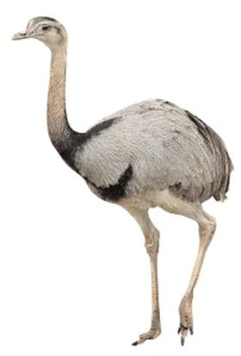
Tipos de aves:
Las aves se agrupan en dos tipos:
Las Carenadas: Son la mayor parte de las aves. Tienen un enorme esternón, llamado quilla.
Las Ratites: Son grandes aves corredoras que carecen de quilla, como el avestruz o el emú.

Slide 6
LOS MAMÍFEROS
El cuerpo de los mamíferos se distinguen por:
La cabeza: En ella destacan los órganos de los sentidos y una boca con dientes de diversos tipos.
El tronco: Suelen acabar en una cola, salvo en caso como los simios (monos) o los seres humanos.
Las extremidades: Suelen ser cuatro (salvo en los delfines y las ballenas, que carecen de extremidades traseras). Casi todos son vivíparos.

Slide 7
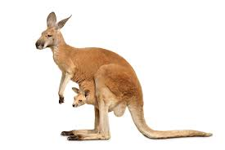
Tipos de mamíferos:
Existen tres tipos de mamíferos:
Los monotremas: Ponen huevos con cáscara parecidos a los de los reptiles, pero las hembras producen leche que las crías toman al nacer y son los ornitorrincos o los equidnas.
Los marsupiales: Son vivíparos, pero sus crías nacen muy poco desarrolladas. Nada más nacer, se introducen en una bolsa de piel de la madre y esos son los canguros o los koalas.
Los placentarios: Son vivíparos, se desarrollan dentro de la madre, conectadas por un órgano llamado: la placenta y son la mayor parte de los mamíferos y el ser humano.

Slide 8
LOS PECES
Son animales acuáticos. Su cuerpo está cubierto por escamas y tiene forma hidrodinámica, en el tronco y las extremidades tienen aletas.
Toman el oxígeno del agua gracias a unos órganos llamados branquias, Están situadas en los laterales de la cabeza.
La mayoría son ovíparos, pone los huevos en el agua y no tienen cáscara.

Slide 9
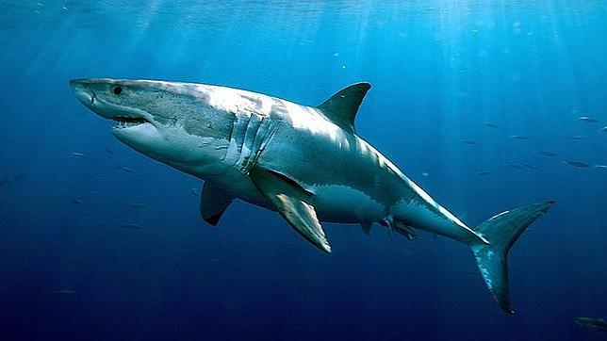
Tipos de peces:
Existen dos tipos principales de peces:
Los peces cartilaginosos: Tienen el esqueleto formado por una sustancia más blanda y flexible que el hueso, llamado cartílago. Son los tiburones, las rayas…
Los peces óseos: El esqueleto está formado por huesos y son las sardinas, atunes, truchas…

Slide 10
LOS REPTILES
Casi todos son terrestres, tiene una gruesa piel cubierta por escamas impermeables.
Su cuerpo acaba en una cola, menos en las serpientes. Tienen cuatro extremidades acabadas en cinco dedos con uñas.
Toman el oxígeno por los pulmones.
Casi todos son ovíparos y sus huevos tienen una cáscara impermeable que evita que se desequen.

Slide 11
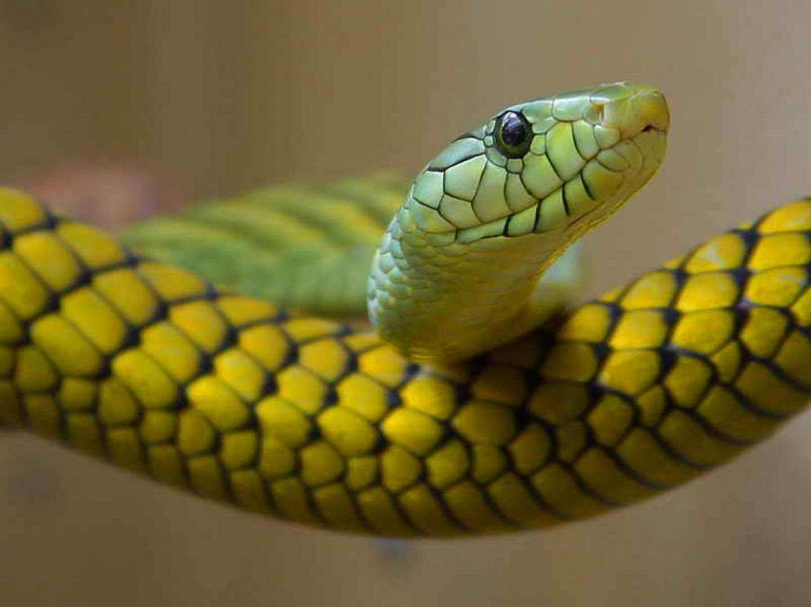
Tipos de reptiles:
Existen tres grupos de reptiles:
Los escamosos: Son los saurios (lagartos y lagartijas) y los ofidios (serpientes).
Los quelonios: Son las tortugas.
Los crocodilianos: Son los cocodrilos y los caimanes.

Slide 12
LOS ANFIBIOS
Son terrestres pero deben vivir cerca de medios acuáticos o húmedos porque su piel es fina y desnuda.
Son carnívoros. Su gran boca tiene una lengua pegajosa para atrapar a sus presas. Respiran a través de la piel.
Al nacer tienen branquias, pero otros tienen pulmones que les permite respirar fuera del agua.
Casi todos son ovíparos; ponen huevos sin cáscara en el agua o en lugares húmedos y sufren la metamorfosis.

Slide 13
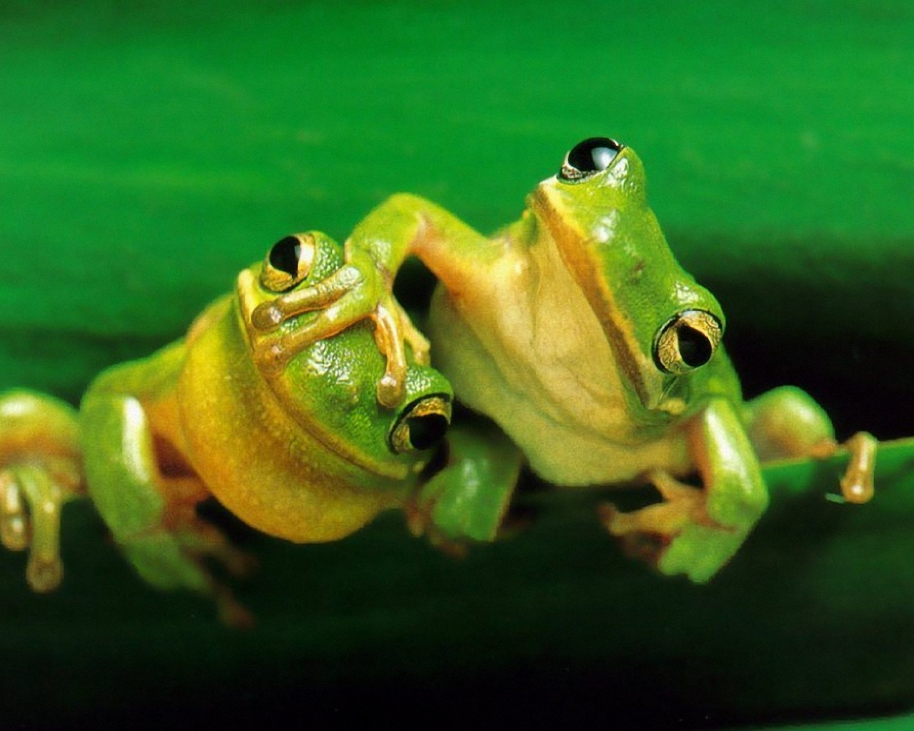
Tipos de anfibios:
Los tipos de anfibios son:
Los anuros: Carecen de cola y sus patas traseras que son mayores que las delanteras. Son las ranas y los sapos.
Los urodelos: Tienen una cola y cuatro patas de tamaño similar. Son las salamandras y los tritones.

Slide 14
FIN
Hecho por: Pablo Sabater Robles-6º A

